Slide 1
The Linux Scheduler: a Decade of Wasted Cores
32152661 오동건
Notes:
- 리눅스 스케쥴러는 10년동안 코어를 낭비(?) 했다는 의미로 쓰인 제목같다.

Slide 2
목차
문제점
1.1 과거와 현재
1.2 멀티코어 스케줄러에서 고려할 점
2. 알고리즘
3. 버그 (4가지)
4. 해결책 (4가지)

Slide 3
1. 문제점
불변성 깨짐으로 인한 성능저하
Notes:
현 Linux 스케줄러인 CFS에서 몇몇 경우에 불변성이 깨지는 것을 발견함 – runqueue에 thread가 대기하고 있음에도 불구하고 코어는 심하면 몇 초간 아무 일도 하지 않는다.
여기서 불변성이란 어떠한 알고리즘을 수행하면서 변하지 않는 특성이다.
또한 이러한 문제점이 언제 어디서 일어나는지 알기 위해서 원래 사용하고 있던 디버깅 할 수 있는 도구는 알 수 없기 때문에
뒤에 설명할 것이지만 새로운 도구를 만듦.
이렇게 문제점을 해결 한 뒤에 커널 메이크, 상용 DBMS의 TPC-H 워크로드는 각각 13%와 14%의 성능을 향상시켰다.
버그의 영향을 가장 많이 받는 TPC-H 쿼리는 23% 빨라졌다.

Slide 4
1.1 과거와 현재
과거의 문제점 - Context Switch 비용 최소화
현재의 문제점 - 멀티코어 시대 도래, 에너지 효율성 강조
Notes:
과거에는 Context Swith 오버헤드를 줄이고 상호작용을 하는 task들은 어떻게 빨리 처리해야 할지 생각함
그리고 작업 대기중인 task들을 효율적으로 관리하기 위해 time slice를 어떻게 설정하는지 생각함
현재에는 멀티코어 시대가 도래하면서 여러 개의 코어가 동시 다발적으로 메인 메모리에 접근한다는 것은 비효율 적인 방법이다.
따라서 불균일 기억 장치 접근(NUMA), 캐시 일관성, 캐시를 동기화 할 때의 비용, CPU 및 메모리 지연 시간 차이 등등의 여러 문제점이 생겼다.
이런 이유 때문에 스케쥴러의 알고리즘은 점점 복잡해짐 -> 사용하지 않는 CPU에 실행 할 수 있는 task를 수행할 때 crack이 생기거나 하는 문제점이 생겼다.

Slide 5
1.2 멀티코어 스케줄러에서 고려할 점
1. Core 당 task의 불균형 문제
2. cache 일관성 및 동기화
3. task 균형을 위한 비용 최소화
Notes:
코어 당 한개의 runqueue를 가진다. 여기서 문제는 각 core의 runqueue가 서로 균형을 맞추어야 효율적으로 작동한다.
2. Queue의 균형을 맞추기 위해 다른 쓰레드가 다른 core에서 수행이 되면 thread에서 쓰이는 데이터에 대해 어떻게 해결 할 것인지 고민해야함
3. Runqueue의 균형을 맞추는 것은 큰 비용이 들기 때문에 너무 자주 실행해서도 안되고 실행이 안되어서도 안된다.

Slide 6
알고리즘
Load balancing algorithm
load balancer
Notes:
예를 들어서, 듀얼 코어인 경우 한 큐에 낮은 우선순위 스레드가 있고 다른 큐에 높은 우선순위 스레드가 10개 있다고 한다면, 각 코어가 가지고 있는 런큐에만 접근한다면 우선 순위가 높은 스레드는 우선 순위가 낮은 스레드에 비해 CPU 시간이 훨씬 적게 소요된다. (어떠한 문제가 있는지 모르겠음 교수님께 설명 듣기)
따라서 리눅스와 대부분의 다른 스케줄러가 하는 일은 주기적으로 부하 분산 알고리즘을 실행하여 큐의 균형을 대략적으로 유지해야함 이것을 load balancing이라고 함
Load balancing을 맞출 때, 단순히 1. 숫자만 놓고 본다면 각 큐의 우선순위 낮은 쓰레드 10, 높은 쓰레드 10 -> 우선순위가 높은 쓰레드가 한 큐에 몰려 있으므로 우선 순위가 높은 쓰레드가 빨리 실행되지 못함.
2. 런큐에 있는 쓰레드의 가중치(weight)를 놓고 보면 두개의 런 큐에 하나는 우선순위가 높은 쓰레드, 하나는 우선순위가 낮은 쓰레드 9개가 있다고 하고 우선 순위가 높은 쓰레드의 가중치가 낮은 쓰레드의 가중치보다 9배나 높다고 가정해 본다면 우선순위가 높은 쓰레드가 있는 queue는 쉬는 경우가 많을 것.
따라서 쓰레드의 가중치와 평균 CPU 활용률을 조합하여 로드라고 하는 기법(?)을 통해 균형을 맞춤.
따라서 스레드의 가중치와 평균 CPU 활용률의 조합인 (로드라고 되어있는데 부하라고 말하는 것이 맞는지 교수님에게 질문하기)부하라는 것을 기반으로 런큐의 균형을 맞춘다.
나중에 스레드 그룹 간 공정성을 확보하기 위해 그룹 스케줄링 기능을 추가했다
Load-balancing 알고리즘은 마이그레이션(이동)할때 캐시 일관성이나 NUMA를 고려하지 않기 때문에 문제가 생긴다.
그 대신 load balancer는 계층적 전략을 사용하여 해결한다.
뒤의 설명 이어서 하기

Slide 7
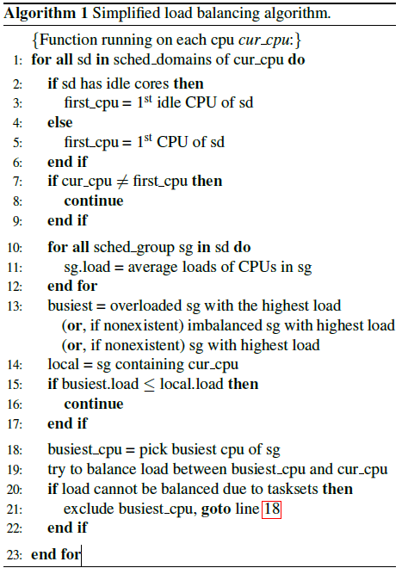
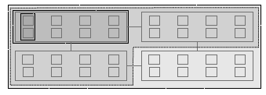
알고리즘
CPU의 계층적 구조
Notes:
계층을 물리적인 리소스에 의하여 그룹화 하여 나눠진다. 여기서 코어의 한 쌍이 기능 단위(예: FPU)를 공유하고 8개 코어의 그룹이 마지막 레벨 캐시(LLC)를 공유한다.
계층의 각 수준을 스케줄링 도메인이라고 한다.
각 수준에서 각 도메인의 한 코어는 부하 균형을 담당한다.
코어의 쌍부터 시작하여 한 계층 씩 내려가 balancing을 잡는다. (NUMA 노드의 개별 코어 간에는 밸런싱하지 않는다.)
스케줄링 도메인에서 로드 밸런싱이 수행되는 코어의 집합을 스케줄링 그룹이라고 한다.
각 계층 수준에서 도메인의 한 코어는 부하 균형을 담당한다. 이 코어는 도메인에 로드 밸런싱을 위해 사용 가능한 CPU를 사용할 수 있는 코어가 있을 경우 스케줄링 도메인의 첫 번째 유휴 코어 또는 다른 스케줄링 도메인의 첫 번째 코어가 된다.
이후의 알고리즘에 대한 설명을 잘 이해 못하겠다.

Slide 8
버그
The Group Imbalance bug
The Scheduling Group Construction bug
The Overload-on-Wakeup bug
The Missing Scheduling Domains bug

Slide 9
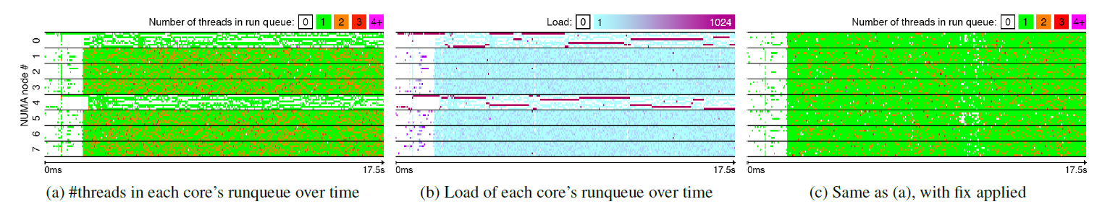
버그
Notes:
그림 2a는 시간 경과에 따른 각 코어 런큐의 스레드 수를 기록하는 열 지도 색상이다.
색상이 따뜻할수록 코어 호스트는 더 많아진다 흰색은 유휴 코어에 해당한다. 이 차트는 코어가 하나의 스레드만 실행되거나 전혀 스레드 없이 실행되는 두 개의 노드가 있는 반면 나머지 노드는 오버로드되어 많은 코어가 런큐에 두 개의 스레드를 가지고 있음을 보여준다.
그림 2b에는 각 코어의 런큐에 있는 스레드의 결합 하중이 표시되어 있다.
즉, 어두운 색상은 더 높은 부하에 해당한다. 노드 0, 4 에는 R 머신러닝을 통한 데이터 분석을 돌리고 있다.
다른 스케줄링 그룹에서 작업을 도용하려고 할 때, 해당 그룹의 모든 코어의 부하를 검사하지 않고 그룹의 평균 부하(알고리즘 1의 라인 11)만 본다.
스케줄링 그룹의 평균 부하가 자신의 부하보다 크면, 그 그룹에서 도용하려고 시도하지만 그렇지 않으면 뺏어가지 않는다.

Slide 10
해결책
부하 비교 알고리즘 변경
Notes:
해결책
1. 버그를 수정하기 위해 스케줄링 그룹의 부하를 비교하는 알고리즘 부분을 변경
평균 부하를 비교하는 대신 최소 부하를 비교
한 스케줄링 그룹의 최소 부하가 다른 스케줄링 그룹의 최소 부하보다 낮은 경우, 첫 번째 스케줄링 그룹은 다른 그룹의 모든 코어보다 부하가 적은 코어를 가지고 있으므로, 첫 번째 그룹의 코어는 두 번째 그룹에서 도용해야 한다.

Slide 11
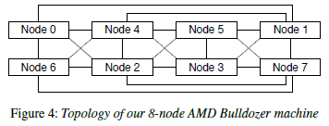
버그
스케줄링 구성에 대한 버그
Notes:
이 버그는 애플리케이션이 두 간격으로 노드에 고정될 때 발생한다.
노드 1과 2는 두 홉의 간격이다. 버그는 로드 밸런싱 알고리즘이 이 두 노드 사이에서 스레드를 마이그레이션(이동)하는 것을 방해함
이유) 스케줄링 그룹은 1홉 떨어진 노드의 집합이다. 예를들어 node 0에서 0, 1, 2, 4, 6이 하나의 스케줄링 그룹이 되고, node 3에서 1, 2, 4, 5, 7이 또 다른 하나의 스케줄링 그룹이 된다.
애플리케이션이 초기화 단계에서 여러 스레드를 생성하면 동일한 코어에 생성될 가능성이 높다. 결국 우리는 부하가 노드 1과 노드 2 사이에서 균형을 이루기를 원한다. 그러나 노드 2의 코어가 도용할 작업을 찾는 경우 앞에서 설명한 두 스케줄링 그룹 간의 부하를 비교한다. 각 스케줄링 그룹에는 노드 1과 2가 모두 포함되어 있기 때문에 평균 부하가 동일하므로 노드 2는 어떤 작업도 도용하지 않는다.

Slide 12
해결책
스케줄링 그룹의 구성을 수정(어떻게?)

Slide 13
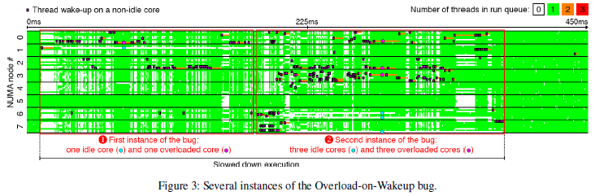
버그
Thread가 과부하 된 core에서 깨어나는 경우
Notes:
이 버그는 다른 코어가 유휴 상태일 때 잠들어 있던 스레드가 과부하된 코어에서 깨어날 수 있다는 것이다.
select task rq fair function(task 선택 RQ 공정 함수)에 의한 버그이다.
스레드가 어떤 노드에서 절전 모드로 전환되고 나중에 이 스레드를 깨우는 스레드가 동일한 노드에서 실행 중일 때 스케줄러는 깨어난 스레드를 스케줄링하기 위해 그 노드의 코어만 고려하기 때문에 노드의 모든 코어가 사용 중일 경우, 스레드는 이미 사용 중인 코어에서 깨어나 다른 노드에 있는 사용하지 않는 코어를 사용할 기회를 놓치게 된다.
이러한 최적화의 근거는 캐시 재사용을 극대화하기 위한 것이다.
위 그림 설명
파란색 점이 유휴 코어인데, 빨간 색 점을 보면 run queue에 2개의 thread가 있지만 node 1의 core를 쓰지 않는다.

Slide 14
해결책
스레드가 깨어날 때 실행되는 코드 변경
Notes:
코어가 아무것도 안하는 상태일 경우 로컬 코어의 스레드를 깨우거나 시스템에 유휴 코어가 있을 경우 가장 오랫동안 유휴 상태였던 코어의 스레드를 깨운다.
유휴 코어가 없으면 원래 알고리즘으로 돌아가 쓰레드가 깨어날 코어를 찾는다.

Slide 15
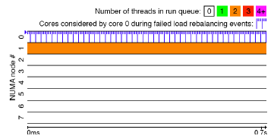
버그
스케줄러 도메인 누락 버그
Notes:
코어를 사용하지 않도록 설정한 다음 다시 활성화하면 NUMA 노드 간의 로드 밸런싱이 더 이상 수행되지 않는다.
버그는 시스템의 스케줄링 도메인 수를 나타내는 변수의 잘못된 업데이트로 인하여 버그가 일어난다.
코어가 비활성화되면 이 변수는 NUMA 노드 내의 도메인 수로 설정된다.
코어를 비활성화한 후 생성된 프로세스의 경우 모든 스레드가 상위 프로세스와 동일한 노드에서 실행된다.
모든 프로세스는 대개 동일한 "루트" 프로세스에서 생성되므로, 이 버그는 스레드 수에 관계없이 새로 생성된 모든 스레드가 한 노드에서만 실행되게 된다.
16개의 쓰레드가 있는 응용 프로그램이 실행되면 스레드가 생성된 후 노드 1의 모든 코어는 두 개의 스레드(주황색 수평선)를 실행한다. 코어 0에서 시작하는 파란색 수직선은 작업을 마이그레이션 할 때 코어 0이 고려하는 코어를 나타낸다. 루프가 예상보다 빨리 종료되기 때문에 코어 0은 노드 로컬 코어를 노드 1의 코어가 아닌 노드에만 고려한다.

Slide 16
해결책
스케줄링 도메인을 재생성

